Slide 1
PHÉP CỘNG, PHÉP TRỪ
TRONG PHẠM VI 10
3
Chủ đề
Bài 13: LUYỆN TẬP CHUNG(Tiết 1)
(trang 86- 87)

Slide 2
KHỞI ĐỘNG
HS chơi trò chơi Quizzi bài số 1

Slide 3
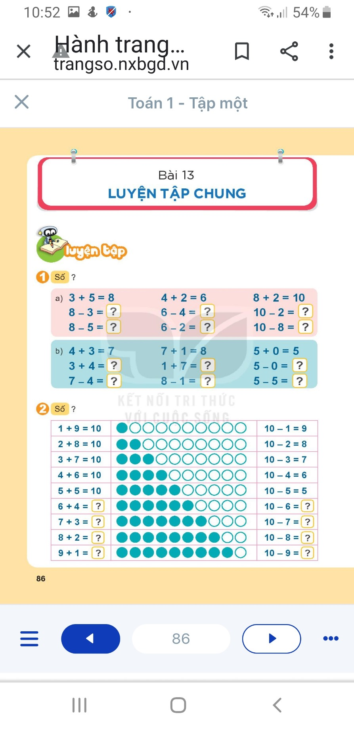
5
3

Slide 4
5
2
8
3
4
2
7
8
5
3
7
0

Slide 5
10
4
10
3
10
2
10
1

Slide 6
NGHỈ GIỮA GIỜ

Slide 7
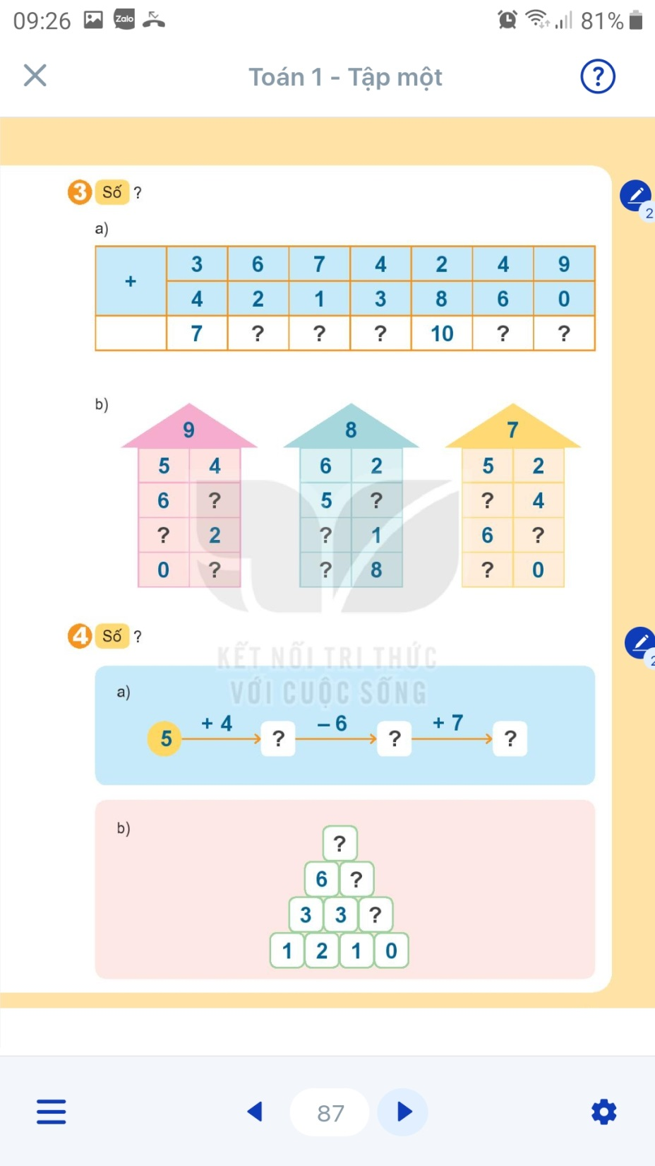

Slide 8
3. Số? a)
+ | 3 | 6 | 7 | 4 | 2 | 4 | 9
 | 4 | 2 | 1 | 3 | 8 | 6 | 0
 | 7 | 8 | 8 | 7 | 10 | 10 | 9
?
?
?
?
?

Slide 9
9
8
7
5 | 4
6 | 3
7 | 2
0 | 9
6 | 2
5 | 3
7 | 1
0 | 8
5 | 2
3 | 4
6 | 1
7 | 0

Slide 10
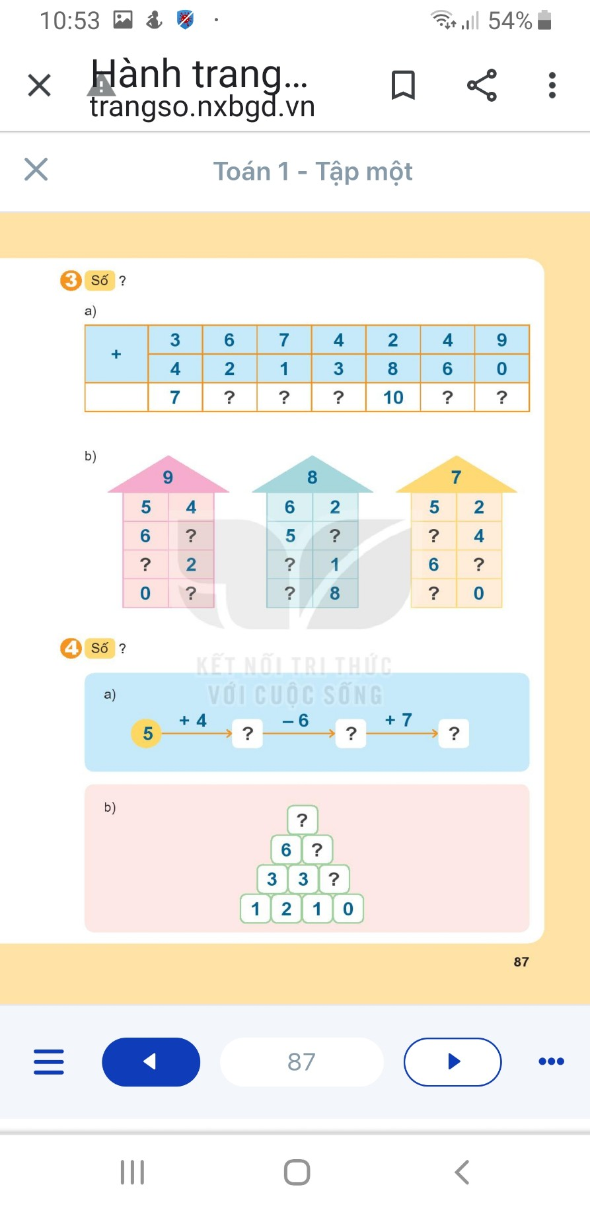

Slide 11
4. Số? a)
5
+4
?
-6
+7
?
9
3
10
?

Slide 12
4. Số? b)
10
?
6
4
?
3
3
1
?
1
2
1
0

Slide 13
HDHS LÀM VỞ BÀI TẬP TOÁN TRANG(80- 81)

Slide 14
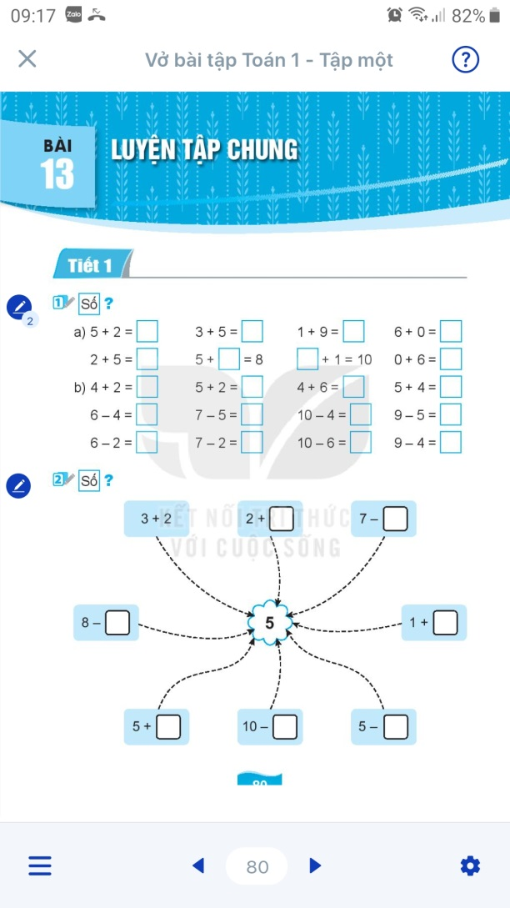
7
8
10
6
7
3
9
6
6
7
10
9
2
2
6
4
4
5
4
5

Slide 15
3
2
3
4
0
5
0

Slide 16
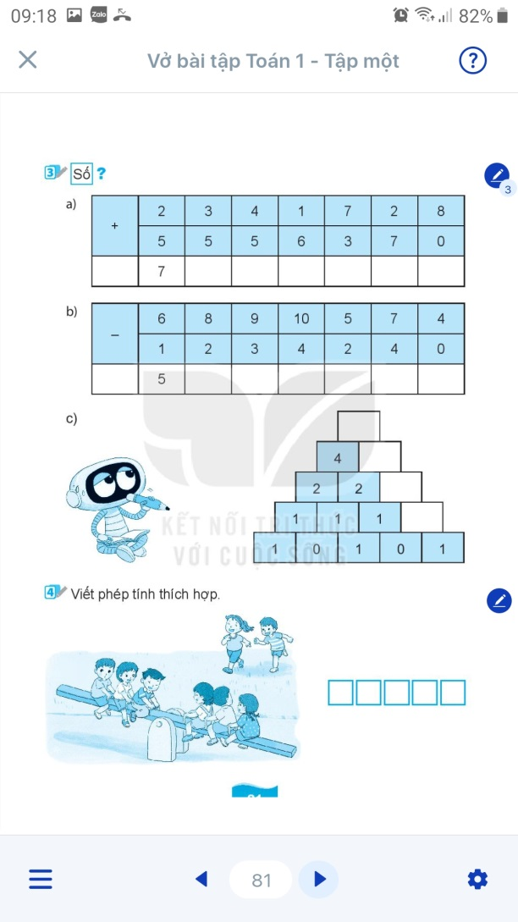
8
9
7
10
9
8
6
6
6
3
3
4
8
4
2
1

Slide 17
3
+
2
=
5
2
+
3
=
5

